Slide 1
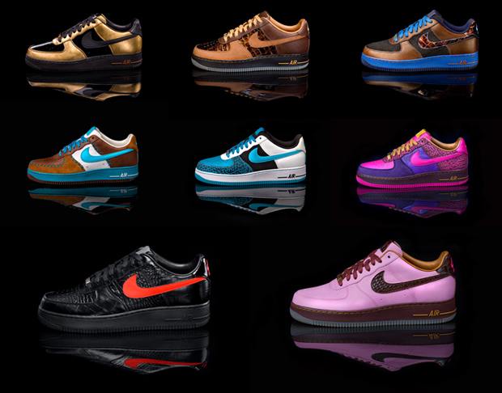


Slide 2
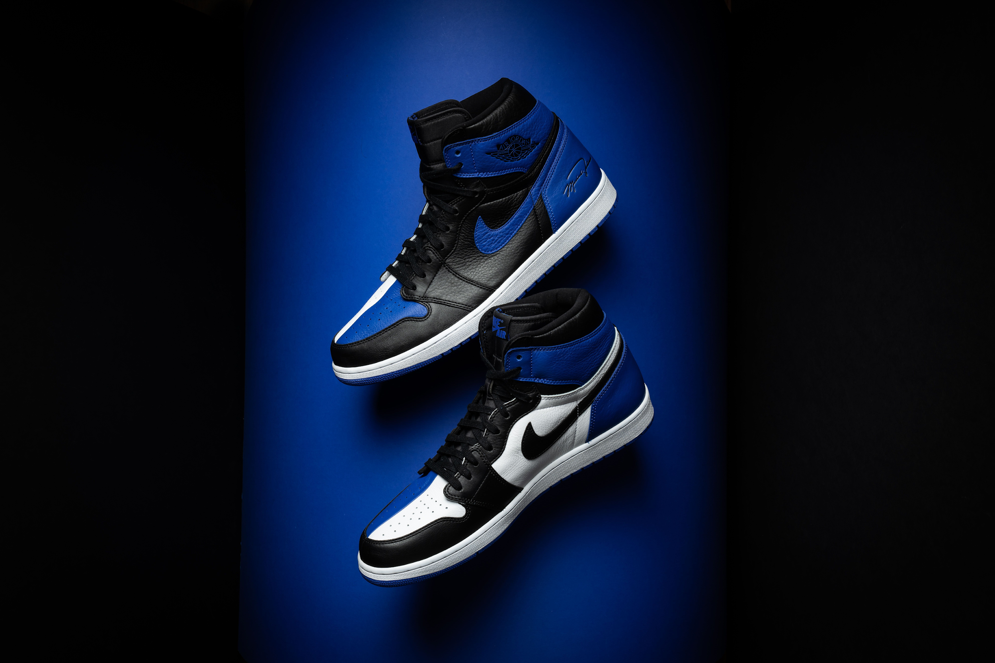
Szereted a divatos cipőket, de meguntad, hogy mind egyszínű? Szeretnél kitűnni a tömegből?
Cégünk egyedi cipőket készít különböző mintákkal.
Ereszd szabadjára a fantáziád és látogass el hozzánk! Itt garantáltan megkapod, amire vágysz!

Slide 3


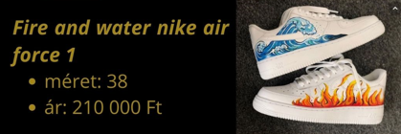
NÉHÁNY A KÉSZ CIPŐINK KÖZÜL

Slide 4
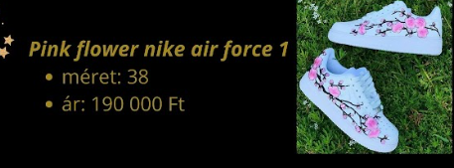
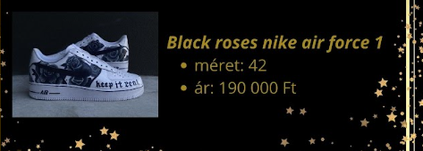
NÉHÁNY A KÉSZ CIPŐINK KÖZÜL

Slide 5
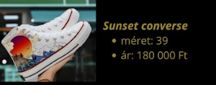
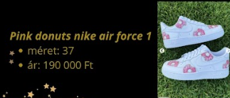
NÉHÁNY A KÉSZ CIPŐINK KÖZÜL

Slide 6
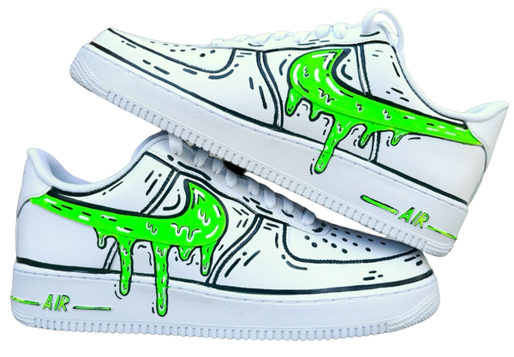
SAJÁT DESING
A saját ötleted megtervezéséhez csak a képzelet szabhat határt. Az egyszerű festéstől a legbonyolultabb mintáig bármi megvalósítható!

Slide 7
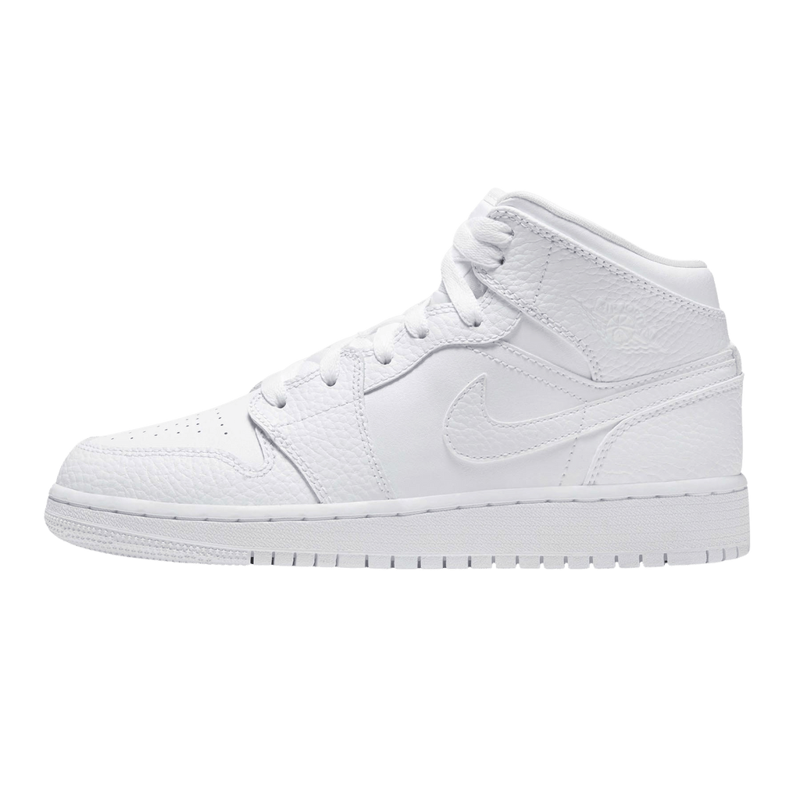
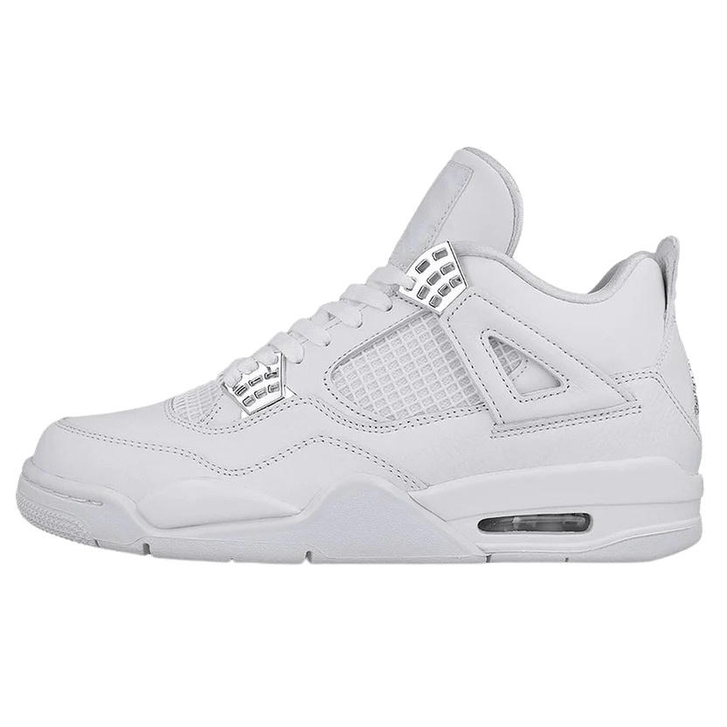
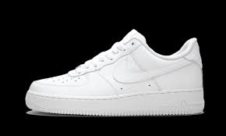
1. LÉPÉS A TERVEZÉSBEN: ALAPVÁLASZTÁS NÉHÁNY AZ ALAPOK KÖZÜL:
Nike Air Jordan 1 Méret: 39-47
Nike Air Jordan 4 Méret: 39-47
Nike Air Force 1
Méret: 39-47

Slide 8
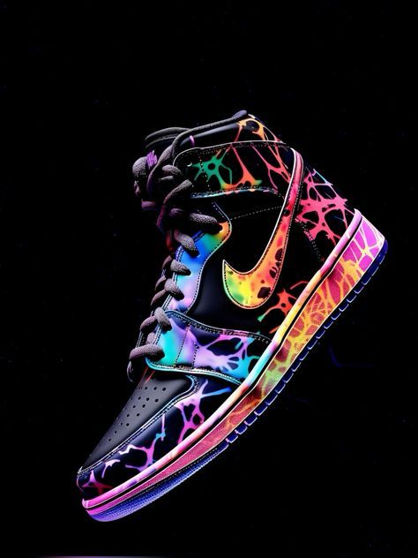
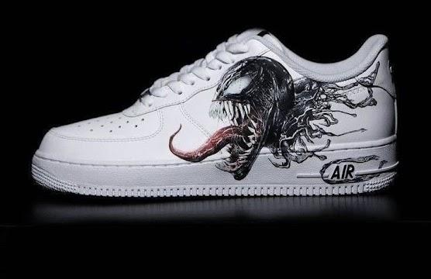
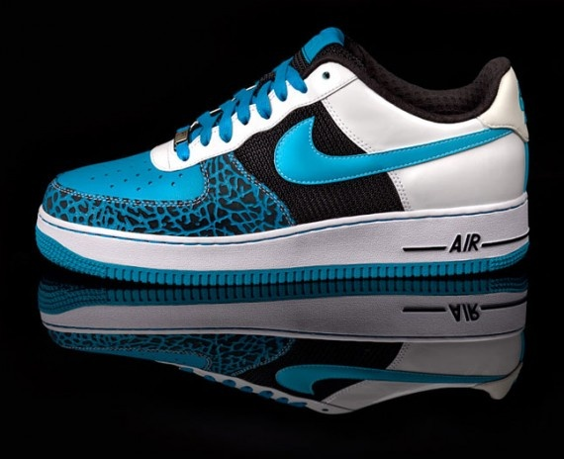
2. LÉPÉS A TERVEZÉSBEN: TALÁLD KI MILYET SZERETNÉL! NÉHÁNY ÖTLET:

Slide 9
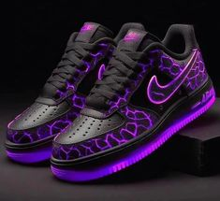
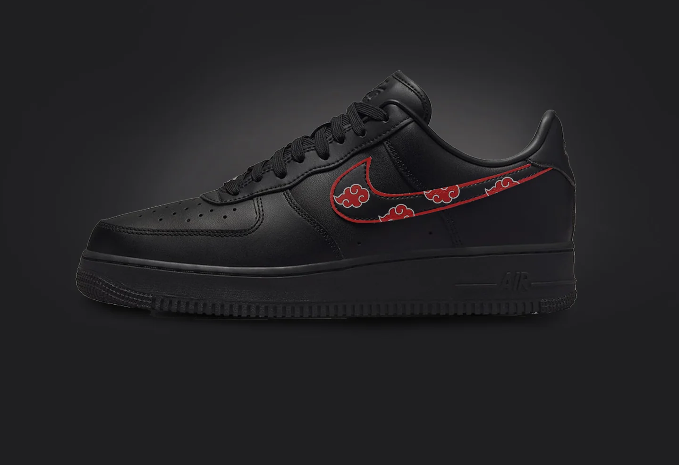
3. LÉPÉS A TERVEZÉSBEN: MONDD EL ELKÉPZELÉSEIDET, ÉS MI MEGTERVEZZÜK ÉS ELKÉSZÍTJÜK NEKED.
TOVÁBBI ÖTLETEK:

Slide 10
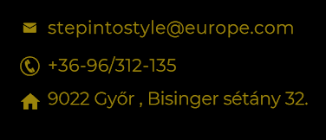
KERESS MINKET BIZALOMMAL ÉS KÉSZÍTSÜK EL A SAJÁT EGYEDI CIPŐDET! KERESS MINKET ELÉRHETŐSÉGEINKEN, VAGY LÁTOGASS EL ÜZLETÜNKBE!

